Slide 1
BIOLOGIYA
10
SINF
MAVZU: TIRIK ORGANIZMLARNING KIMYOVIY TARKIBI
VA UNING DOIMIYLIGI

Slide 2
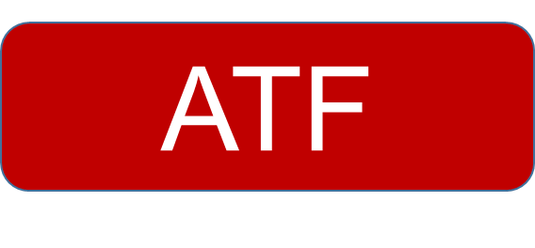
O‘TGAN DARS MAVZUSINI MUSTAHKAMLASH
Dezoksiribonuklein kislota
RNK
Ribonuklein kislota
Adenozintrifosfat

Slide 3
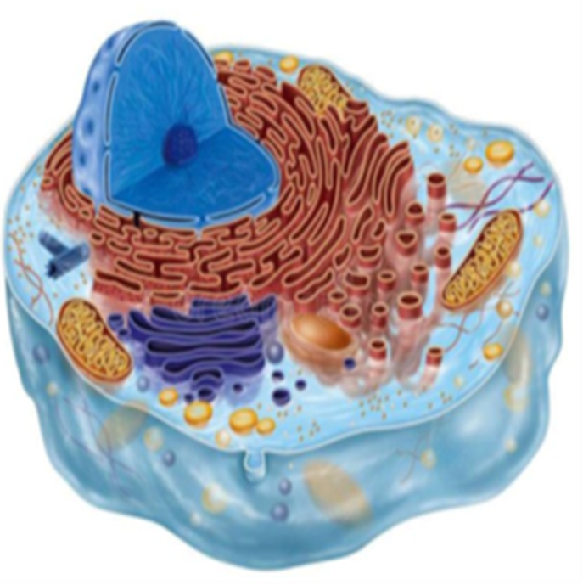
O‘TGAN DARS MAVZUSINI MUSTAHKAMLASH
yadro
endoplazmatik to‘r
yadrocha
mitoxondriya
sentriola
sitoplazma
Golji majmuasi
lizosoma
Hujayra membranasi

Slide 4
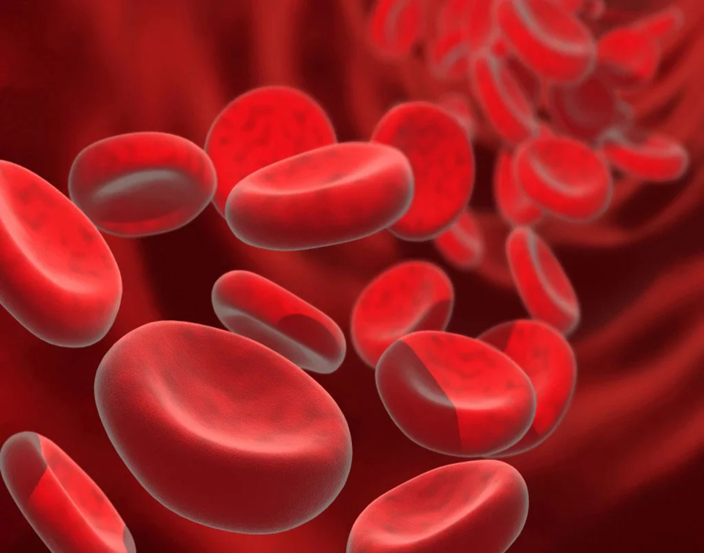
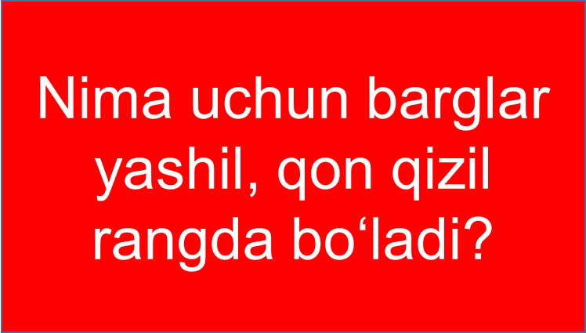
O‘TGAN DARS MAVZUSINI MUSTAHKAMLASH
Bunga sabab bargdagi xloroplastlarda xlorofill bo‘ladi. Xlorofill tarkibida Mg elementi bo‘lib, yashil rangni ta’minlaydi. Qondagi eritrotsitlar tarkibida gemoglobin bo‘ladi. Gemoglobindagi Fe elementi qizil rang beradi.

Slide 5
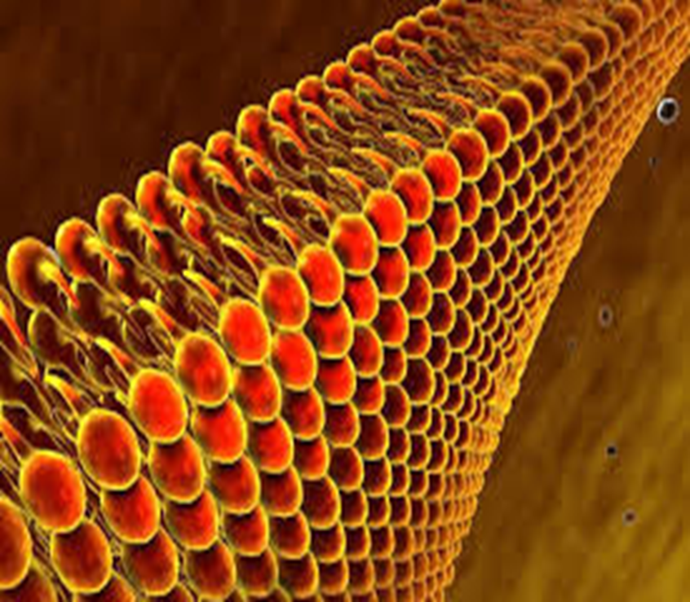
O‘TGAN DARS MAVZUSINI MUSTAHKAMLASH
Hujayra membranasi tarkibiga lipidlar va oqsillar kiradi. Membrana hujayrani himoya qilish va moddalarni tanlab o‘tkazish vazifasini bajaradi.

Slide 6
DARS REJASI
Hujayrada uchraydigan makro va mikroelementlar
Kimyoviy elementlarning biologik ahamiyati
Hujayra tarkibiga kiruvchi moddalar
Suvning xossalari

Slide 7
MAKRO VA MIKROELEMENTLAR
MAKROELEMENTLAR
MIKROELEMENTLAR
C, O, H, N - 98 %
Ca, Na, K, P, S, Mg, Fe, Cl, S – 1,9 %
Cu, Co, F, Zn, I, Mn – 0,001 %

Slide 8
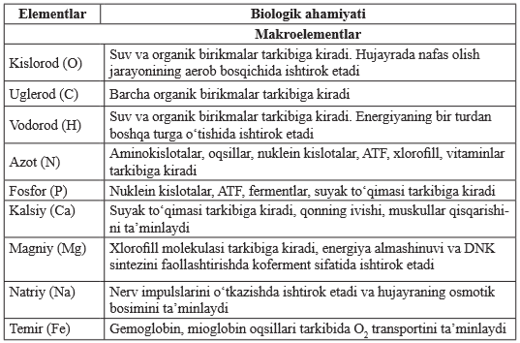
KIMYOVIY ELEMENTLARNING BIOLOGIK AHAMIYATI

Slide 9
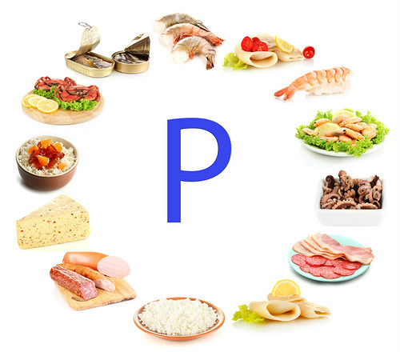
KIMYOVIY ELEMENTLARNING BIOLOGIK AHAMIYATI
Nuklein kislota, ATF, fermentlar, suyak to‘qimasi tarkibiga kiradi

Slide 10
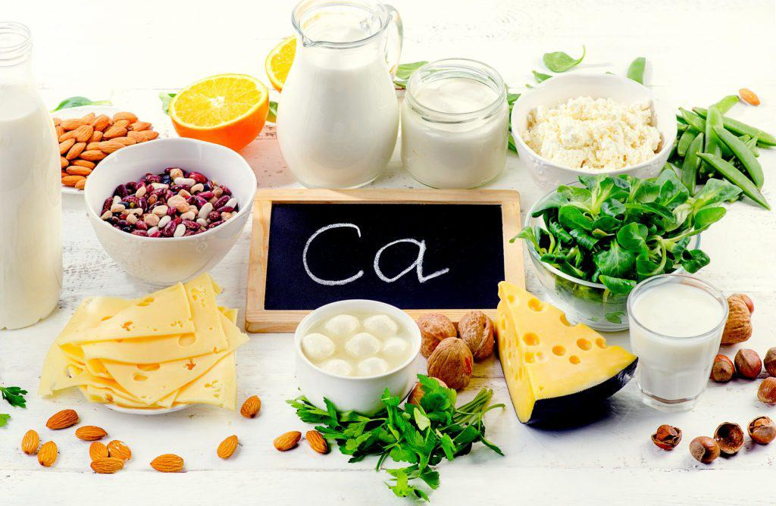
KIMYOVIY ELEMENTLARNING BIOLOGIK AHAMIYATI
Suyak tarkibiga kiradi, muskul qisqarishi, qon ivishini ta’minlaydi

Slide 11
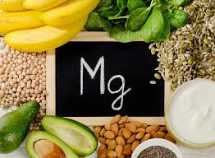
KIMYOVIY ELEMENTLARNING BIOLOGIK AHAMIYATI
Xlorofill molekulasi tarkibiga kiradi, energiya almashinuvida va DNK sintezini faollashtirishda
koferment sifatida ishtirok etadi.

Slide 12
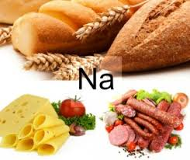
KIMYOVIY ELEMENTLARNING BIOLOGIK AHAMIYATI
Nerv impulslarini o‘tkazishda ishtirok etadi, hujayraning osmotik bosimini ta’minlaydi.

Slide 13
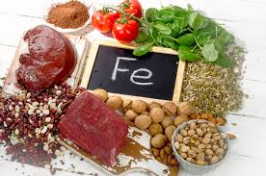
KIMYOVIY ELEMENTLARNING BIOLOGIK AHAMIYATI
Gemoglobin, mioglobin oqsillari tarkibida kislorod tashishda ishtirok etadi.

Slide 14
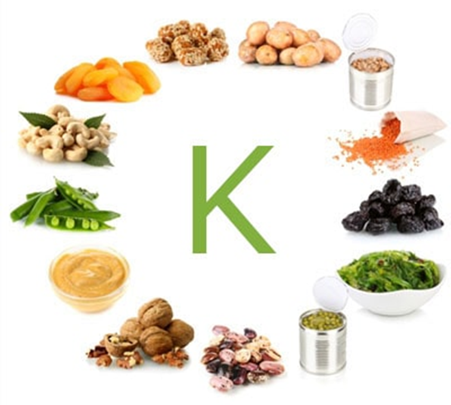
KIMYOVIY ELEMENTLARNING BIOLOGIK AHAMIYATI
Nerv impulslarini o‘tishi, o‘simliklarning rivojlanishi, qonning normal ivishi, yurak ishining me’yorida borishini ta’minlaydi.

Slide 15
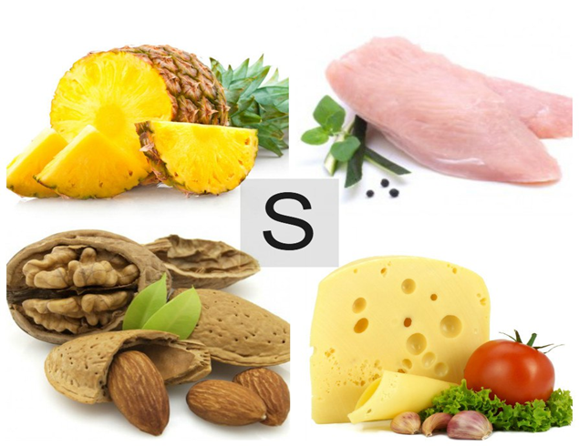
KIMYOVIY ELEMENTLARNING BIOLOGIK AHAMIYATI
Sistein, sistin, metionin aminokislotalari tarkibiga kiradi, oqsillarning uchlamchi strukturasida disulfid bog‘larini hosil qiladi

Slide 16
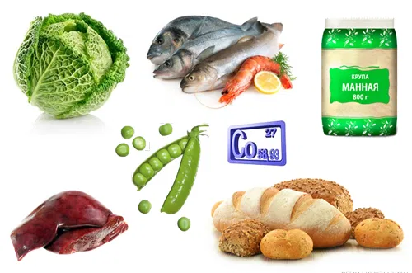
KIMYOVIY ELEMENTLARNING BIOLOGIK AHAMIYATI
B12 vitamini tarkibiga kiradi

Slide 17
KIMYOVIY ELEMENTLARNING BIOLOGIK AHAMIYATI
Tish emali tarkibiga kiradi.

Slide 18
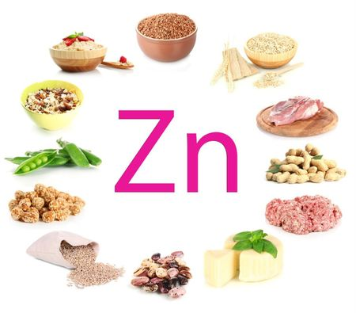
KIMYOVIY ELEMENTLARNING BIOLOGIK AHAMIYATI
DNK-polimeraza va RNK- polimeraza fermentlari, insulin gormoni tarkibida uchraydi.

Slide 19
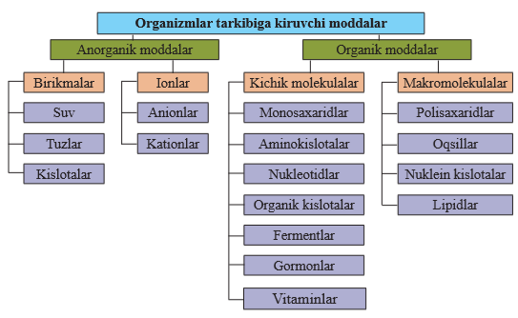
ORGANIZM TARKIBIGA KIRUVCHI MODDALAR

Slide 20
HUJAYRA TARKIBIGA KIRUVCHI MODDALAR
KATIONLAR
ANIONLAR
K⁺, Na⁺, Ca²⁺, Mg²⁺
Cl⁻ , HCO₃⁻ , HPO₄²⁻ ,H₂PO₄⁻

Slide 21
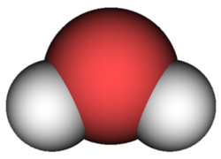
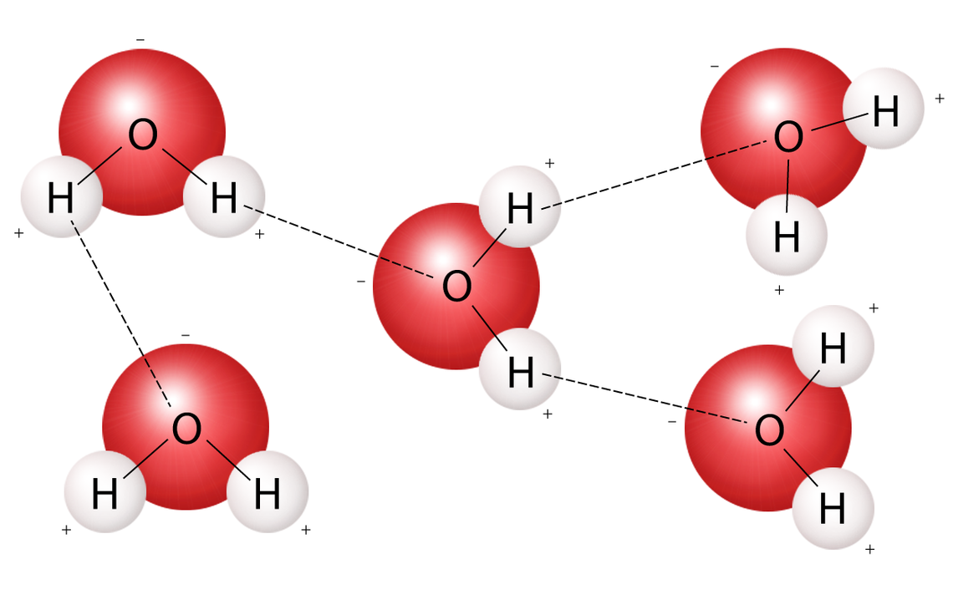
SUVNING TUZILISHI
DIPOL – IKKI QUTBLI MOLEKULA
VODOROD BOG‘GA EGA

Slide 22
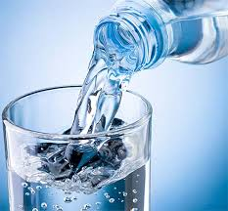
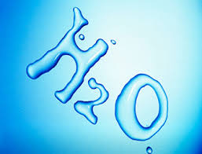
SUVNING XOSSALARI
YAXSHI ERITUVCHI
KATTA ISSIQLIK SIG‘IMIGA EGA
YASHASH MUHITI
TARKIBIY QISMI:
QON PLAZMASIDA – 90-92%
MIYA TO‘QIMALARIDA - 84%
TANA HUJAYRALARI 60-70%
TISH EMALI – 10 %

Slide 23
SUV - ERITUVCHI
GIDROFIL
GIDROFOB
Suvda yaxshi eriydi –osh tuzi, monosaxarid, disaxarid, oddiy spirt, aminokislota
Suvda erimaydi – polisaxaridlar, ATF, lipid, ayrim oqsil va nuklein kislotalar

Slide 24
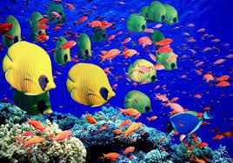
SUV – YASHASH MUHITI
Suv muhitida yashovchi organizmlar tanasi yassi yoki suyri shaklida bo‘ladi.

Slide 25
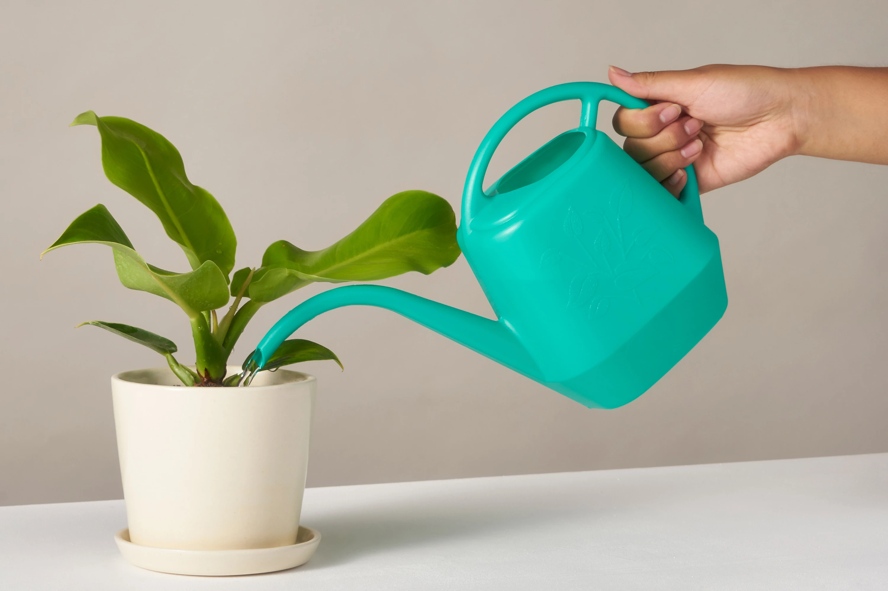
SUV – HAYOT MANBAI
Tirik organizm suvsiz yasholmaydi.
Gullarga o‘z vaqtida suv quyilmasa so‘lib qoladi.
Odam suv ichmasa chanqaydi.
Odamning suvga bo‘lgan ehtiyoji 1 sutkada 2-3 litrni tashkil etadi.

Slide 26
MUSTAQIL BAJARISH UCHUN TOPSHIRIQ:
1. Hujayra nazariyasiga asos solishda qaysi ilmiy-tadqiqot usulidan foydalanilgan?
tarixiy
kuzatish
eksperimental
taqqoslash
2. Qaysi ilmiy-tadqiqot usuli biologiyada qo‘llanishi Darvinning nomi bilan bog‘liq?
kuzatish
tarixiy
taqqoslash
eksperimental

Slide 27
MUSTAQIL BAJARISH UCHUN TOPSHIRIQ:
3. Nima sababdan barcha tirik organizmlar ochiq tizim hisoblanadi?
tashqi muhit bilan moddalar, energiya va axborot almashinuviga ega
tashqi muhitdan organik moddalar olganligi uchun
o‘z-o‘zidan ko‘payishi sababli
tashqi muhitga anorganik moddalarni ajratganligi uchun
4. Tiriklikning tuzilish darajalarini aniqlang. 1) molekula; 2) hujayra; 3) virus; 4) to‘qima; 5) organ;
6) organizm; 7) prokariot;8) populyatsiya; 9) biogeosenoz; 10) biotsenoz;11) biosfera
1, 2, 4, 5, 6, 8, 9, 11
2, 3, 4, 5, 8, 10, 11
1, 2, 3, 5, 6, 8, 10, 11
3, 4, 7, 10, 11

Slide 28
MUSTAQIL BAJARISH UCHUN TOPSHIRIQ:
Daftaringizga makro va mikroelementlar qaysi mahsulotlar tarkibida ko‘p uchrashini yozing.

Slide 29
MUSTAQIL BAJARISH UCHUN TOPSHIRIQ:
4–§ 16-19-betlar

